Slide 1
Chapter 1 绪论 B
基本知识
  输入输出函数
  预定义Predefined
  指针Pointer
  结构体Structure

Slide 2
printf
格式符 %d, %c, %s
\n 下一行
  Example:
  printf( “Display a string\n” );
Output format
  Example:
  printf("max=%d\n",a);
  char name[ ] = “Nadiah”;
  printf( “%s” , name );
Value (an array of characters)
Output format
Notes:
Comma quotation marks semicomma
Parentheses parenthesis pəˈrenθəsɪs , Square brackets, Angle brackets and Brace

Slide 3
printf
Formats for displaying output values:
%s for 字符串string
%c for 字符character
%d for 整数integer
%f for 浮点/双精度float/double
%e for float/double (scientific notation)

Slide 4
scanf
  Example:
  printf(“Key-in a character and a number: “);
  scanf(“%c%d”, &char, &num);
  printf(“Character: %c\n”, char);
  printf(“Number: %d\n”, num);
char
?
m
num
?
103
Key-in a character and a number:
Key-in a character and a number: m103
Key-in a character and a number: m103
Character: m
_
Key-in a character and a number: m103
Character: m
Number: 103
_

Slide 5
2 预定义常量与类型
#define TRUE 1
#define FALSE 0
#define OK 1
#define ERROR 0
#define INFEASIBLE -1
#define OVERFLOW -2
typedef int Status; //Status for function

Slide 6


3 Pointer 指针 “A pointer is an address”
Variables
int n=10, *p;
p=&n;
int n
int *p
10
0x0012ED53
pointer
address
0x0012ED53
memory
data
pointer p points to variable n

Slide 7
An example—直接与间接访问
# include <stdio.h>
main ()
{ int a = 3, *p;
p = &a;
printf (“a=%d, *p=%d\n”, a, *p);
*p = 10;
printf("a=%d, *p=%d\n", a, *p);
printf("Enter a: ");
scanf("%d", &a);
printf("a=%d, *p=%d\n", a, *p);
(*p)++;
printf("a=%d, *p=%d\n", a, *p);
}
p
a
&a
3
*p
a = 3, *p = 3
a = 10, *p = 10
Enter a: 5
a = 5, *p = 5
a = 6, *p = 6

Slide 8
指针与数组
int a[5], *p=a
int a[5], *p;
p=a;
int a[5], *p;
p=&a[0];

Slide 9
Memory Allocation Function
内存分配函数
void* malloc(unsigned size);
void* calloc(size_t numElements, size_t sizeOfElement);
void* realloc(void* ptr, unsigned newsize);
free(void*ptr)
Notes:
malloc returns a void pointer to the allocated space, or NULL if there is insufficient memory available. To return a pointer to a type other than void, use a type cast on the return value. The storage space pointed to by the return value is guaranteed to be suitably aligned for storage of any type of object. If size is 0, malloc allocates a zero-length item in the heap and returns a valid pointer to that item. Always check the return from malloc, even if the amount of memory requested is small.

Slide 10
char * p;
p=(char*)malloc(20); 20单位为字节
char* p;
p=(char*)calloc(20,sizeof(char));
char* p;
p=(char*)malloc(sizeof(char)*20);
p=(char*)realloc(p, sizeof(char)*40);
Notes:
三个函数的申明分别是:
void* realloc(void* ptr, unsigned newsize);
void* malloc(unsigned size);
void* calloc(size_t numElements, size_t sizeOfElement);
都在stdlib.h函数库内 它们的返回值都是请求系统分配的地址,如果请求失败就返回NULL
malloc用于申请一段新的地址,参数size为需要内存空间的长度,如:
char* p;
p=(char*)malloc(20);
calloc与malloc相似,参数sizeOfElement为申请地址的单位元素长度,numElements为元素个数,如:
char* p;
p=(char*)calloc(20,sizeof(char));
这个例子与上一个效果相同
realloc是给一个已经分配了地址的指针重新分配空间,参数ptr为原有的空间地址,newsize是重新申请的地址长度
如:
char* p;
p=(char*)malloc(sizeof(char)*20);
p=(char*)realloc(p,sizeof(char)*40);
注意，这里的空间长度都是以字节为单位。
C语言的标准内存分配函数：malloc，calloc，realloc，free等。
malloc与calloc的区别为1块与n块的区别：
malloc调用形式为(类型*)malloc(size)：在内存的动态存储区中分配一块长度为“size”字节的连续区域，返回该区域的首地址。
calloc调用形式为(类型*)calloc(n，size)：在内存的动态存储区中分配n块长度为“size”字节的连续区域，返回首地址。
realloc调用形式为(类型*)realloc(*ptr，size)：将ptr内存大小增大到size。
free的调用形式为free(void*ptr)：释放ptr所指向的一块内存空间。
C++中为new/delete函数。

Slide 11
4 结构体 Structure
struct{
int x;
int y;
} point1;
(2) struct point {
int x;
int y;
} point1;
(3) typedef struct point{
int x;
int y;
} point, *POINT;
Type name
?
structure variables
eg, point1.x；
point2.y
Notes:
＋ Addition or unary plus add plus Three plus six makes nine
－ Subtraction or unary minus minus One minus one is zero
＊ Multiplication multiply by 2 multiplied by 3 is equal to 6
／ Division divide
％ Modulo division (only for integer)
alias英[ˈeɪliəs] left operand
https://en.wikipedia.org/wiki/Struct_(C_programming_language)

Slide 12
Basic Arithmetic Operators
Addition (+)
Modulus (%)
Subtraction (-)
Division (/)
Multiplication (*)

Slide 13
Modulus
  Example:
12 % 5 = 2
the result is the remainder of 12/5
2
an integer
5
12
result
10
remainder
2
an integer

Slide 14
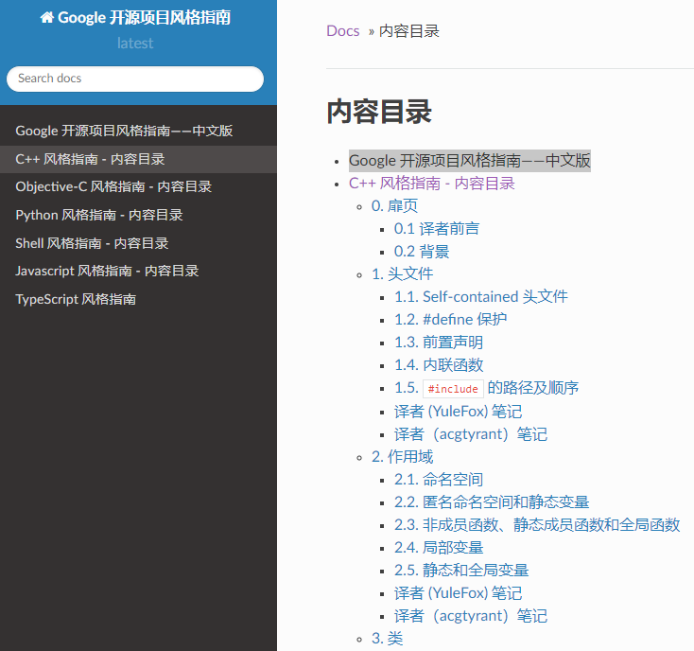
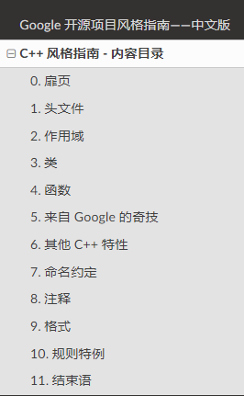
代码风格
Edit on GitHub
  Google 开源项目风格指南
  https://zh-google-styleguide.readthedocs.io/en/latest/contents/#

Slide 15
代码风格
Enter lower: 30
Enter upper: 35
fahr celsius
30 -1.1
31 -0.6
32 0.0
33 0.6
34 1.1
35 1.7
  #include <stdio.h>
/*Transfer Fahrenheit to celsius temperature
, from lower to upper，step 1°F*/
  int main(void)
  {
  int fahr, lower, upper;
  double celsius;
  printf("Enter lower:"); /* Lower bound*/
  scanf("%d", &lower);
  printf("Enter upper:"); /* Upper bound*/
  scanf("%d", &upper);
  printf("fahr celsius\n");
  for (fahr = lower; fahr <= upper; fahr ++) {
  celsius = (5.0 / 9.0) * (fahr - 32);
  printf("%d %6.1f\n", fahr, celsius);
  }
  return 0;
  }
良好的注释，解释清楚此程序的功能和变量含义
整齐的缩进，让代码的逻辑关系分外明朗
适当的空行，分区表示，变量声明，初始化，操作
准确的变量命名，明辨，小驼峰、大驼峰、下划线
恰当位置的空格，操作符左右，分隔符后，花括号前，控制语句后
每行最多只有一条语句
Notes:
“代码风格”的目标是让代码清晰，增强可读性，使代码更容易被他人维护。在一段时间后，重新看自己的代码时（此时对这些代码的内容已经忘得差不多了），好的代码风格也会让自己获益。
这个程序体现出来的代码风格有：
良好的注释，解释清楚此程序的功能和变量含义
整齐的缩进，让代码的逻辑关系分外明朗
适当的空行，使程序的结构凸现
准确的变量命名，不需要注释，便可明辨
恰当位置的空格，让可读性更上一层楼
每行最多只有一条语句
Comments
indentation
blank line
variable naming
blank space
One line for one statement

Slide 16
无代码风格No styles
  #include <stdio.h>
  int main(void){
  int fahr, lower, upper;
  double celsius;
  printf("Enter lower:");
  scanf("%d", &lower);
  printf("Enter upper:");
  scanf("%d", &upper);
  printf(“fahr celsius\n”);
  for (fahr = lower; fahr <= upper; fahr ++) {
  celsius = (5.0 / 9.0) * (fahr - 32);
  printf("%d %6.1f\n", fahr, celsius); }
  return 0;}
Alt+F8
fc2.c

Slide 17
实验1-2 ：Clock程序
练习指针、结构体、内存分配
问题1：结构体CLOCK代替全局变量hour, minute, second.
struct clock
{
int hour;
int minute;
int second;
};
typedef struct clock CLOCK;
问题2：由结构体指针*CLOCK 进行访问
typedef struct clock
{
int hour;
int minute;
int second;
}clock, *CLOCK;

Slide 18
实验1-2：Clock程序
分析两个Update函数
void Update(struct clock *t)
{
static long m = 1;
t->hour = m / 3600;
t->minute = (m – 3600 * t->hour) / 60;
t->second = m % 60;
m++;
if (t->hour == 24)
{
m = 1;
}
}
void Update(struct clock *t)
{
static long m = 1;
t->second = m % 60;
t->minute = (m / 60) % 60;
t->hour = (m / 3600) % 24;
m++;
if (t->hour == 24)
{
m = 1;
}
}

Slide 19
课后练习：数字处理
输入一个整数n, 判断并输出此数的位数；
输入一个整数n, 输出每一位数字;
输入几个一位数字，生成一个整数并输出；
将每一位数字存入一个数组。

